Slide 1
SHOPCART BY FLORIAN M.

Slide 2
EN QUOI CONSISTE SHOPCART ?

Slide 3
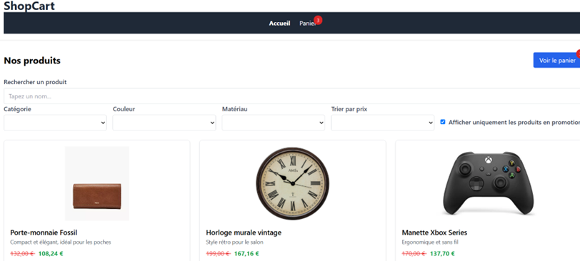
IL S AGIT D UN SITE E COMMERCE EN LIGNE PERMETTANT A DES UTILISATEUR DE FAIRE DES ACHATS .
ON PEUT FILTRER NOS RECHERCHE SELON DES FILTRES :

Slide 4
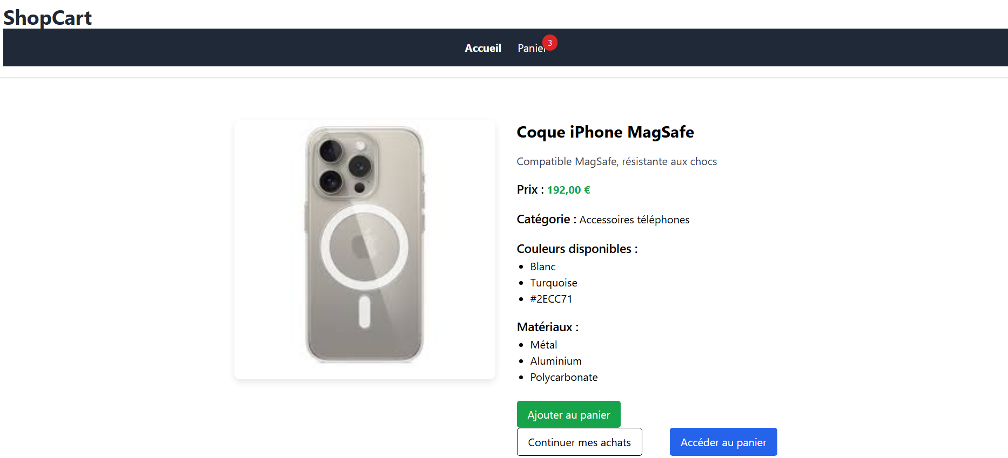
ACCEDER AU DETAIL D’UN ARTICLE

Slide 5
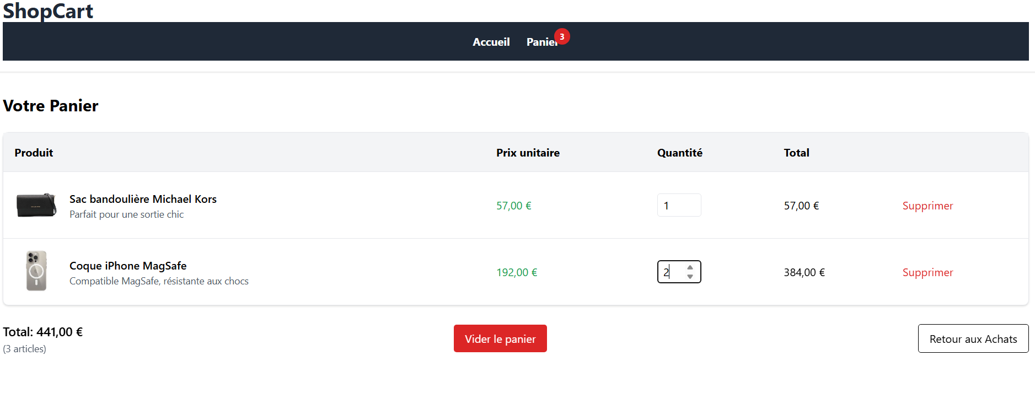
ET ACCEDER A SON PANIER

Slide 6


COMMENT CE PROJET A-T-IL ÉTÉ REALISE ?
A l aide de Visual Studio Code pour la redaction du code , le deploiement du serveur en Local
Docker pour l hebergement de la base de données

Slide 7



Backend :

Slide 8



Frontend

Slide 9
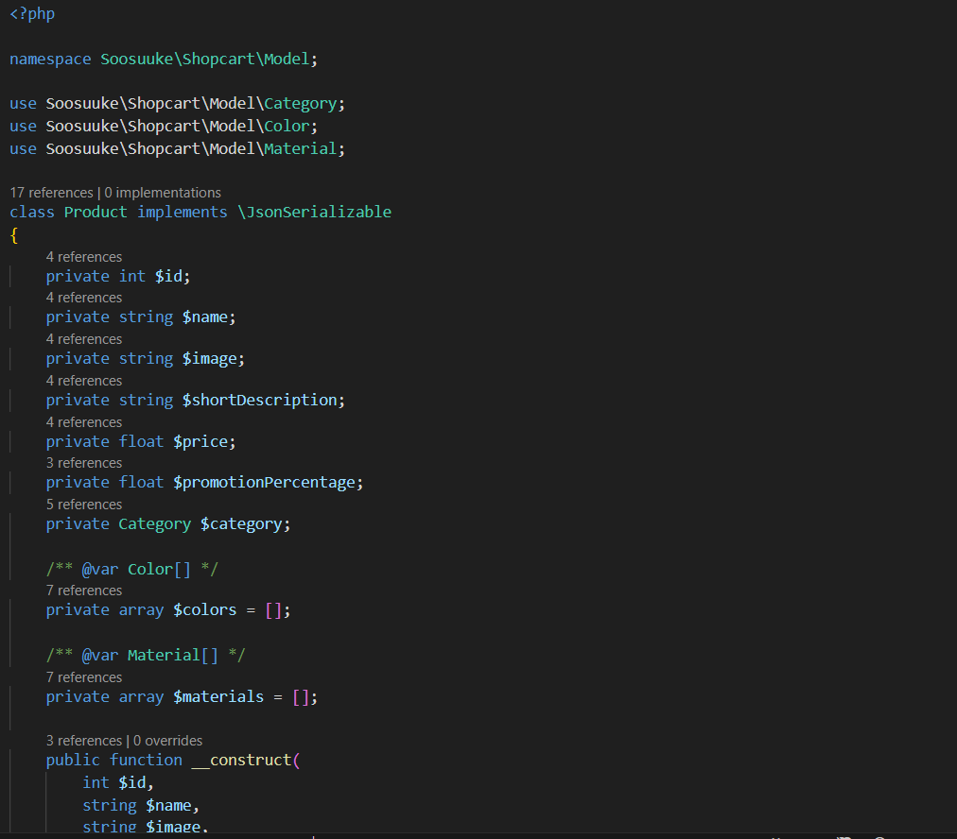
Quelques extraits du code derrière la conception
Entité comprenant la structure d’un produit en base de données pour être ensuite renvoyer au consommateur.

Slide 10
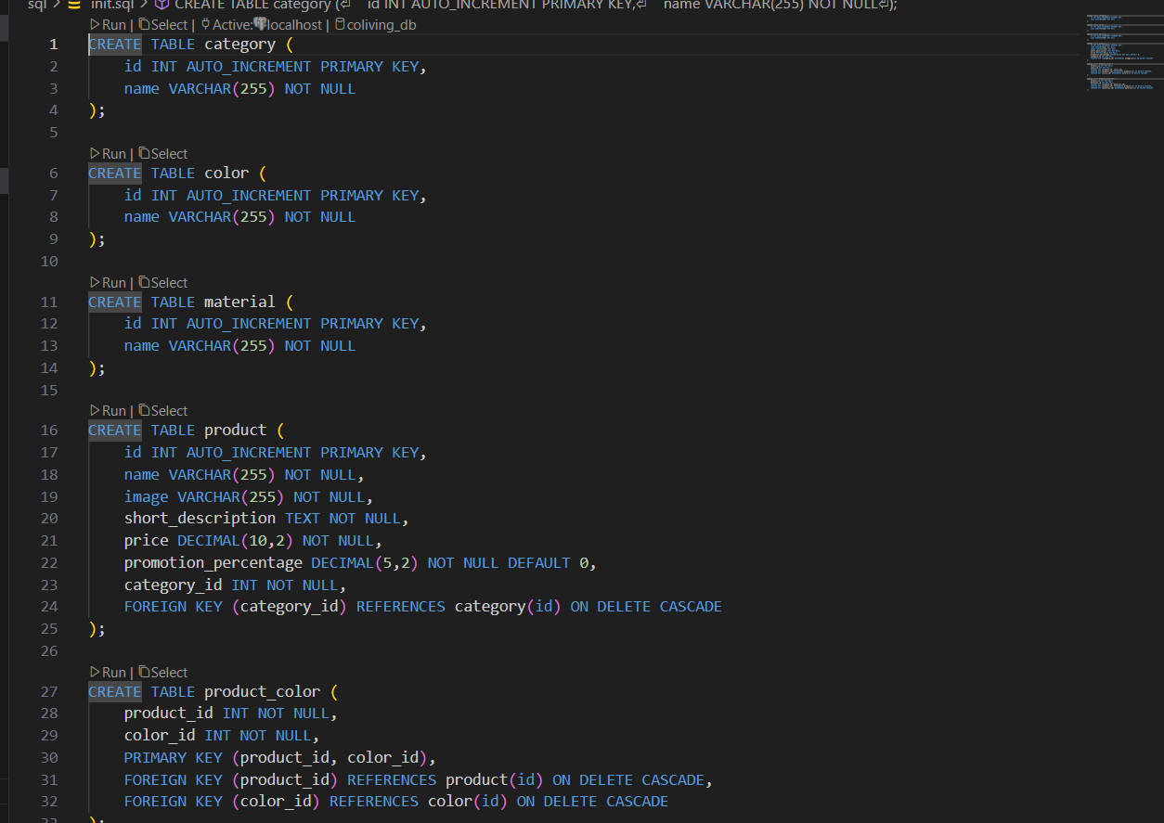
Extrait script sql pour la creation de la BDD

Slide 11
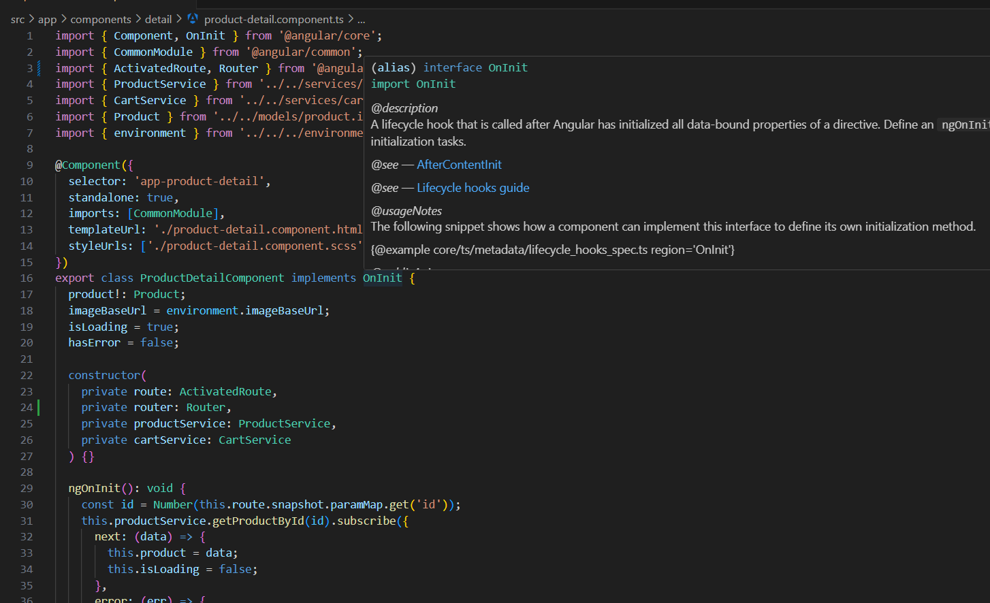
Extrait du code permettant la creation des cartes de produit ( image , prix )

Slide 12
DEPLOIMENT DES DIFFERENTES PLATFORME
Pour le deploiement du front:
je commence d’abord par mettre a jour le VM avec un : sudo apt update sudo apt upgrade —y
Puis j installe node js:
curl —fsSL https://deb.nodesource.com/setup_20.x I sudo —E bash —

Slide 13

DEPLOIMENT DES DIFFERENTES PLATFORME
Je verifie l’installation de node js et de npm sur la machine
Et j installe Angular 18
npm install -g @angular/cli@18

Slide 14
DEPLOIMENT DES DIFFERENTES PLATFORME
Je clone le repo contenant mon front angular dans mon serveur git clone https://github.com/Soosuukee/shopcartangular.git
Et je me mets au sein de celui-ci
cd shopcartangular

Slide 15
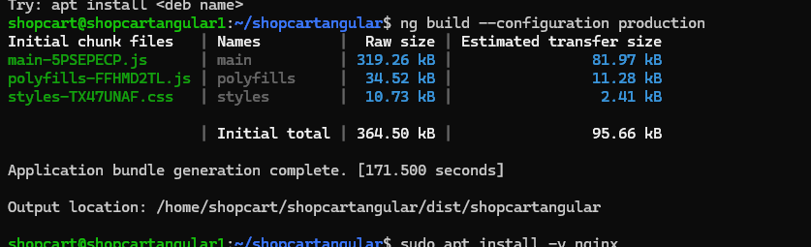
DEPLOIMENT DES DIFFERENTES PLATFORME
Une fois dans mon dossier , je lance le build de l’application
Et j installe nginx : sudo apt update && sudo apt install nginx

Slide 16
DEPLOIMENT DES DIFFERENTES PLATFORME
Une fois nginx installer je vais copier le build dans le dossier web de celui-ci : sudo cp -r /home/florian/shopcartangular/dist/browser/* /var/www/html/
Et j accorde les bonnes permissions au dossier sudo chown -R www-data:www-data /var/www/html/
sudo chmod -R 755 /var/www/html/

Slide 17
DEPLOIMENT DES DIFFERENTES PLATFORME
La commande sudo chown -R www-data:www-data /var/www/html/ permet de changer le propriétaire d’un dossier et de tous ses fichiers.
Ici, on donne la propriété du dossier /var/www/html/ à l’utilisateur et au groupe www-data, qui est celui utilisé par le serveur web
(ici Nginx). Grâce à ça, le serveur a le droit de gérer les fichiers du site. L’option -R (récursive) signifie que
le changement s’applique à tous les sous-dossiers et fichiers à l’intérieur.

Slide 18
DEPLOIMENT DES DIFFERENTES PLATFORME
La commande sudo chmod -R 755 /var/www/html/ sert à modifier les droits d’accès d’un dossier et de tout son contenu.
Le chiffre 755 signifie que le propriétaire peut lire, écrire et exécuter (7), tandis que les autres peuvent seulement lire
et exécuter (5). Cela permet au serveur web d'accéder aux fichiers sans permettre à tout le monde de les modifier.
Comme pour la commande précédente, l’option -R applique ces droits à tous les sous-dossiers et fichiers.

Slide 19
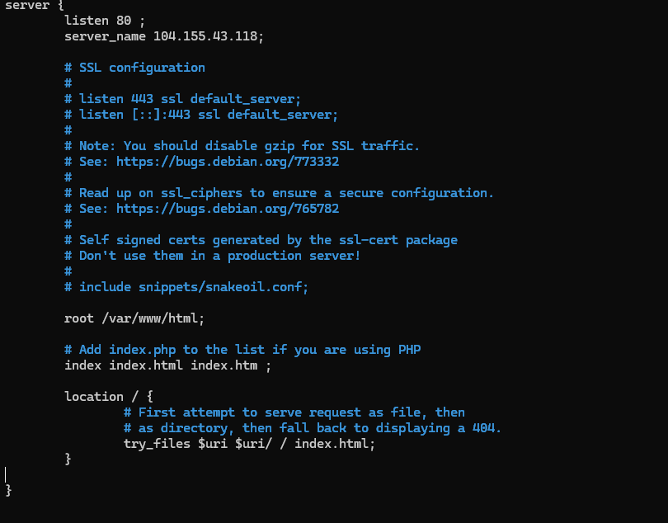
DEPLOIMENT DES DIFFERENTES PLATFORME
Et je redige mon fichier de configuration nginx

Slide 20
DEPLOIMENT DES DIFFERENTES PLATFORME
Je teste le serveur avec sudo nginx –t
Et je le relance avec sudo systemctl reload nginx

Slide 21
Pour le visiter
Rendez vous sur http://104.155.43.118

